Slide 1

PRÁCTICA APLICADA
Camilo Castro
Daniel Forero

Slide 2
¿Qué es Git?
¿Qué es Hub?
Es un espacio en línea donde tener un respaldo de los proyectos.
Es una herramienta que facilita la colaboración:
Clone/pull: Realizar una copia de un repositorio.
Commit: Añadir cosas al código y poner notas explicando lo que se hizo.
Merge: Realizar una combinación de códigos.
Merge conflict: Se realizan cambios a la misma línea o archivo, o una persona edita un archivo y otra persona lo borra.
Log: Visualizar el usuario que accedió y los cambios que se realizan y el por qué de ello.
Diff: Realizar la comparación de las versiones.

Slide 3
¿Qué es Github?
Es un espacio en línea para tener un respaldo de tus proyectos que utilicen GIT, enfocado a proyectos de programación con código abierto (Ver código fuente).
Se utiliza el sistema de control de versiones GIT (Diseñado por Linus Torvalds), pensado en la eficiencia y confiabilidad del mantenimiento de versiones de aplicaciones.
Los proyectos están organizados en repositorios (Lugar donde se almacenan los archivos del proyecto).

Slide 4
¿Qué ventajas tiene?
Permite alojar repositorio de código.
Permite ejercer control sobre versiones y colaboraciones
Se pueden almacenar los códigos de forma púbica y privada.
Permite el acceso a uno o múltiples usuarios desde diferentes lugares, para trabajar en conjunto.

Slide 5
¿Qué ventajas tiene?
Es posible contribuir a mejorar el código de los demás.
Permite realizar un fork, (clonar un repositorio ajeno).
Es posible generar un pull request, que es una petición realizada al dueño del repositorio original para que este incorpore a su proyecto, los commits (cambios realizados) que están en el fork.
Analizar los cambios realizados y adjuntarlo al repositorio original.

Slide 6
¿Qué herramientas ofrece?
Una wiki para el mantenimiento de las distintas versiones de la página.
Un sistema de seguimiento de problemas (Permite al equipo detallar un problema con el software o una sugerencia que se desee hacer).
Una herramienta de revisión de código, donde se puede añadir anotaciones en cualquier punto de un fichero y debatir los cambios realizados en un commit específico.
Un visor de ramas, donde es posible comparar los progresos realizados en las distintas ramas del repositorio.

Slide 7
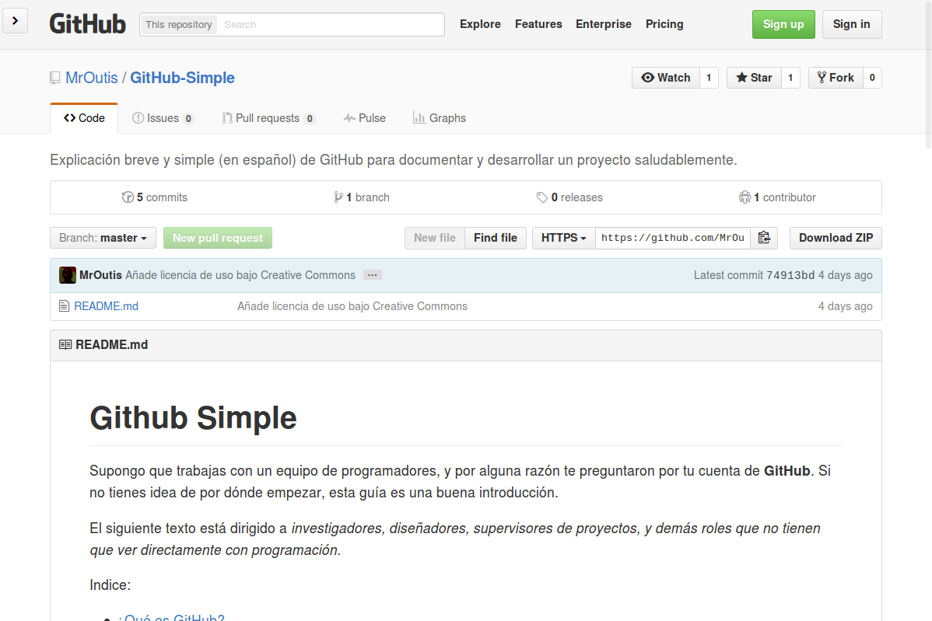
¿Qué es un repositorio?
Es el espacio donde se organiza y ubica cada proyecto, junto con su documentación.
Pueden contener carpetas (folders) y archivos (files), imágenes, videos, hojas de cálculo (spreadsheets) y conjuntos de datos (data sets), o cualquier cosa que su proyecto necesite.
Pueden tener múltiples colaboradores.
Pueden ser de acceso público o privado.

Slide 8
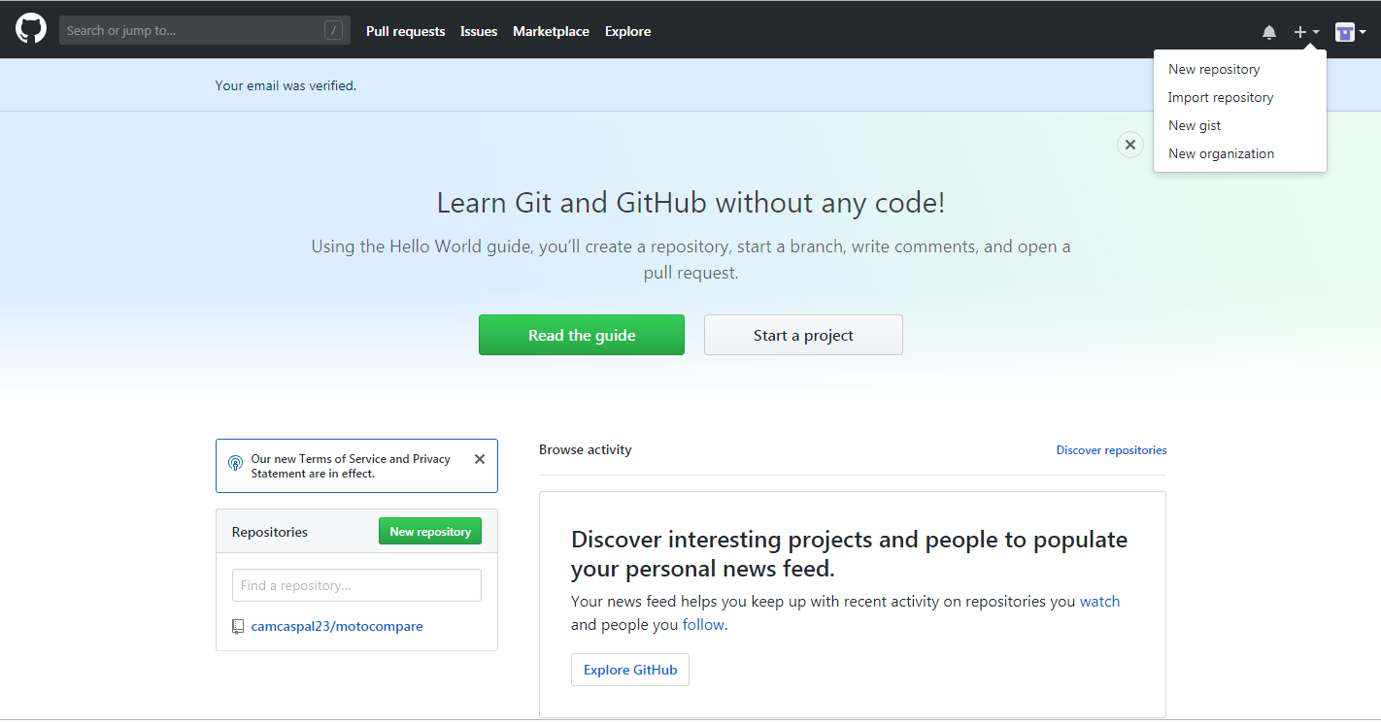
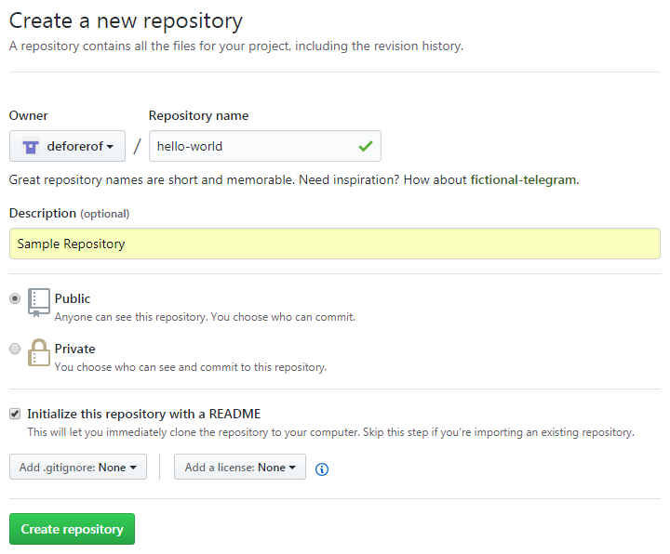
¿Cómo crear un Repositorio?
1. Crear un repositorio
2. Asignar un nombre
3. Agregar una descripción
4. Definir el acceso al repositorio
5. Seleccionar “Initialize this repository with a README”
6. Definir .gitignore y license en caso de ser necesario
7. Click en “Create Repository”

Slide 9
¿Qué es una rama (Branch)?
Es la forma de trabajar en diferentes versiones de un repositorio al mismo tiempo.
Cada repositorio tiene por defecto un Branch llamado master, considerado a ser el Branch definitivo.
Los branches se utilizan para experimentar y hacer ediciones antes de guardar cambios en el master.
Cuando se crea un Branch de la Master Branch, se crea una copia del Master como está en determinado momento.

Slide 10
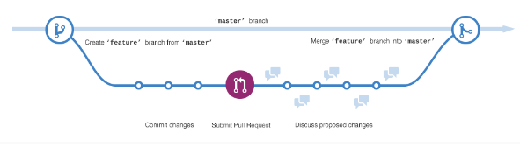
Tomado de: https://guides.github.com/activities/hello-world/
El diagrama muestra:
El Master Branch.
Un nuevo Branch llamado feature.
El recorrido que feature toma antes de ser combinado en el master.
NOTA: Los branches se utilizan fundamentalmente para almacenar corrección de errores y el trabajo de funciones, por separado del master. Cuando un cambio está listo, se fusiona su rama al master.

Slide 11
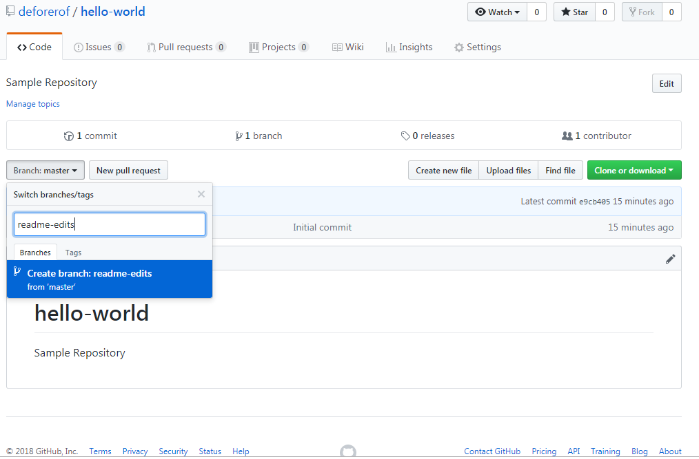
¿Cómo crear un Branch?
1. Diríjase a su repositorio.
2. Despliege el recuadro llamado “Branch: master”
3. Ingrese el nombre a asignar a su nuevo Branch.
4. Dé click en el recuadro azul “Create Branch:”

Slide 12
Commits
Los cambios guardados reciben el nombre de commits.
Cada commit tiene asociado un mensaje (commit message) el cual tiene una descripción explicando por qué se realizó dicho cambio.
Cada commit message tiene su historial de cambio, entonces otros colaboradores pueden entender lo que usted hizo y por qué.

Slide 13
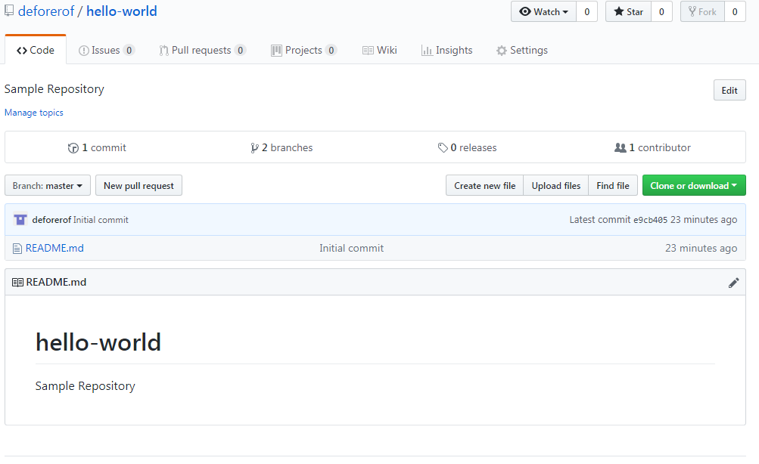
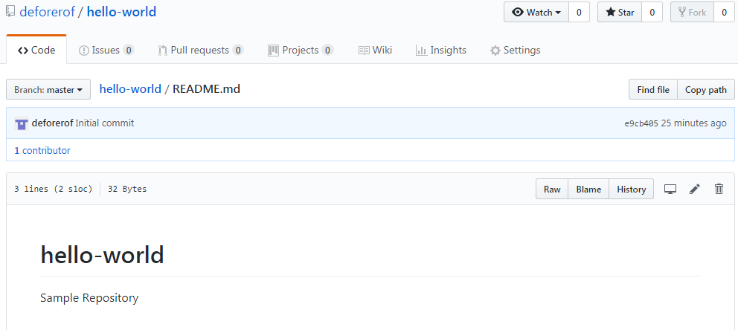
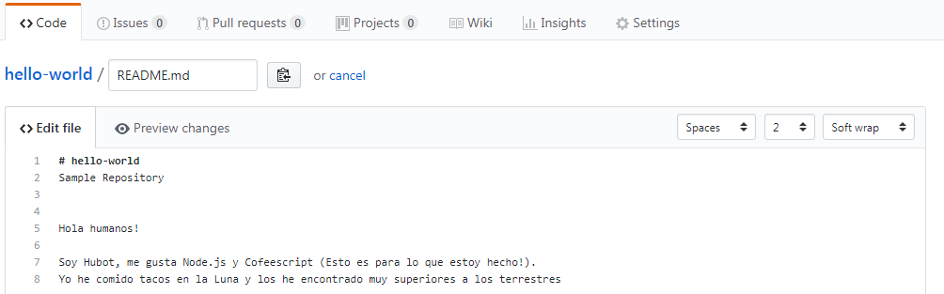
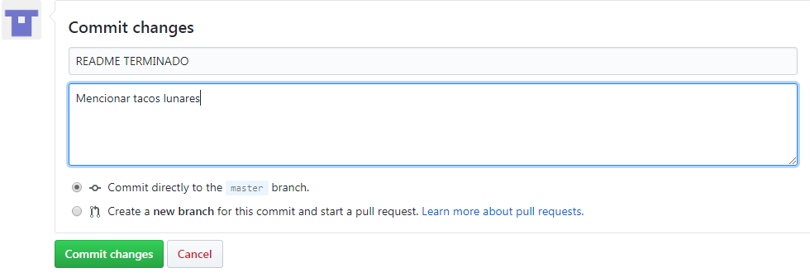
¿Cómo realizar commits?
2. Dé click sobre el lápiz (Símbolo de edición)
1. Desde su repositorio, dé click en README.md
3. Escriba acerca de usted.
4. Ingrese el mensaje que describe sus cambios
5. Dé click en “Commit changes”

Slide 14
¿Qué es un Pull Request?
Cuando se genera un Pull Request, usted propone sus cambios y solicita a alguien revisar y obtener su contribución, para mezclarla al Branch de dicho usuario.
Los Pull Requests muestran las diferencias de contenido entre ambas ramas (Branches).
Los cambios, adiciones y sustracciones, son mostrados en color verde y rojo.
Tan pronto como usted hace un commit, puede abrir un pull request y empezar una discusión, aún antes que el código este finalizado.
Utilizando GitHub’s @mention system en su pull request, puede preguntar por retroalimentación de un grupo específico de personas o equipo.

Slide 15
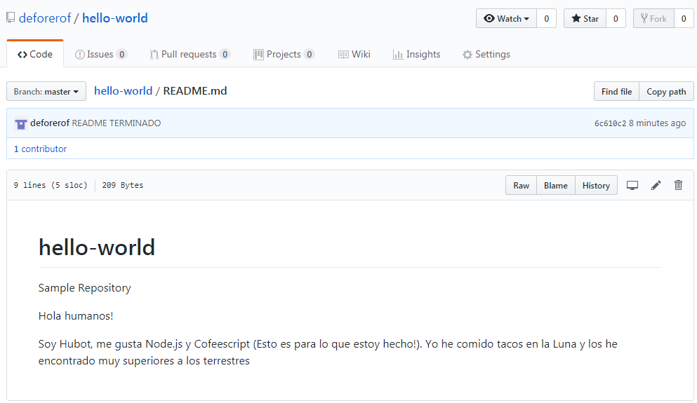
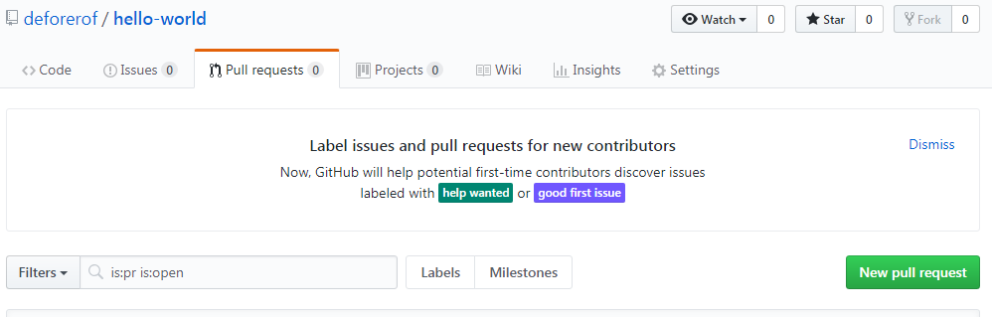
¿Cómo crear un Pull Request?
1. Seleccione la opción de Pull Requests
2. Dé click en New Pull Request

Slide 16
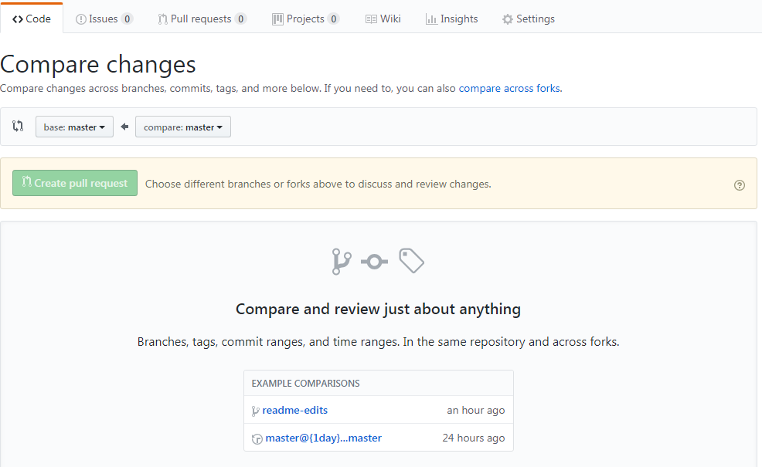
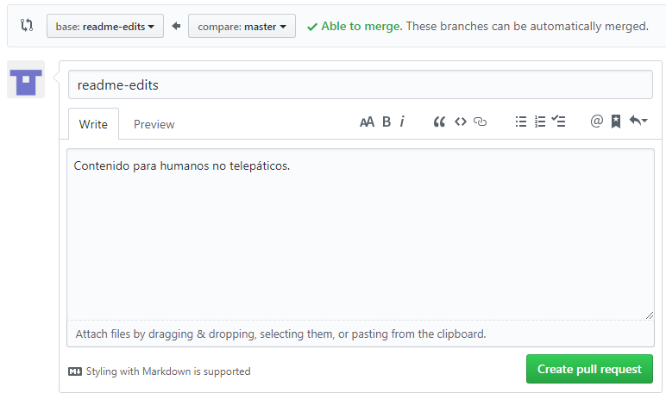
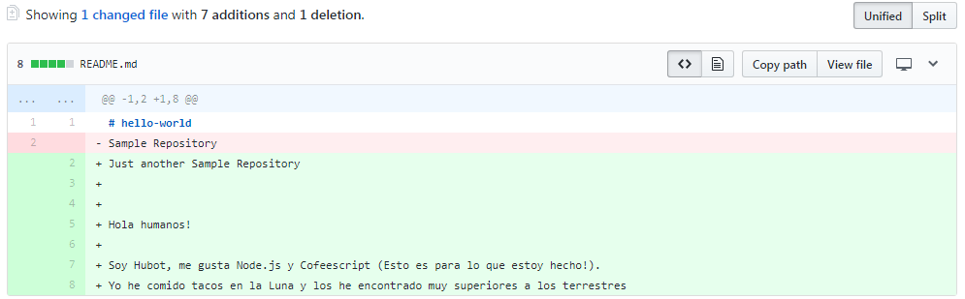
¿Cómo crear un Pull Request?
5. Cuando esté satisfecho con los cambios, dé click en “Create Pull Request”
3. En Compare Changes, dé click en el Branch que usted creó para compararlo con el master
6. Asigne un título a su Pull Request
7. Ingrese una breve descripción
4. Verifique sus cambios y esté seguro es lo que desea enviar.
8. Dé click en Create Pull Request.

Slide 17
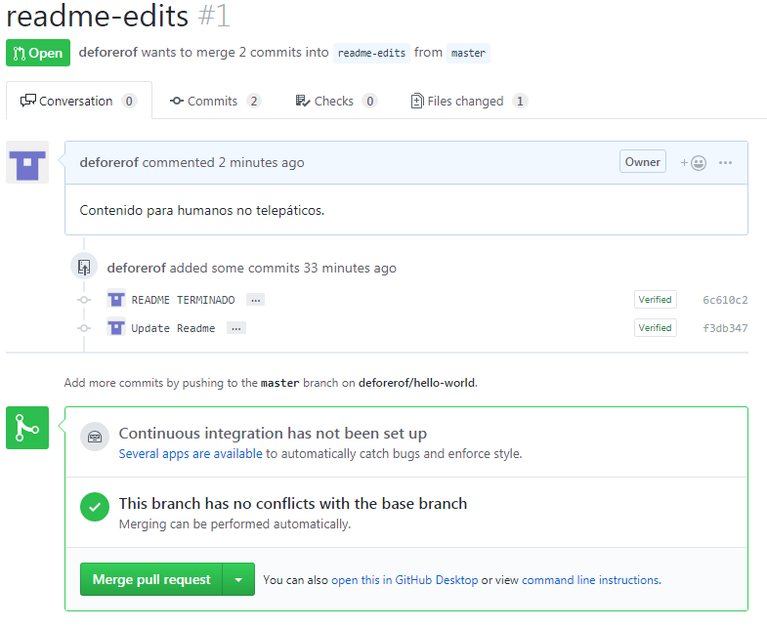
Combinar un Pull Request
Consiste en tomar los cambios realizados y combinarlos, mezclando el readme-edits Branch junto al master Branch.
1. Dé click en Merge Pull Request

Slide 18
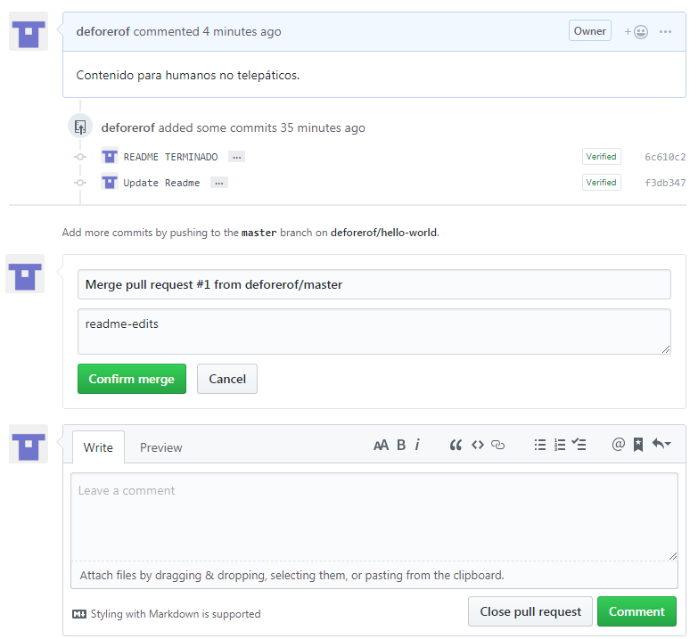
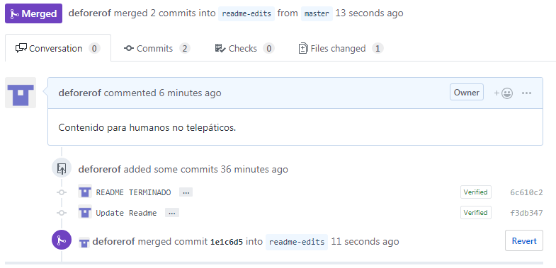
Combinar un Pull Request
3. Confirme que su Pull Request haya sido combinado.
2. Dé click en Confirm Merge

Slide 19
Bibliografía
https://github.com/mroutis/GitHub-Simple#qu%C3%A9-es-github
https://github.com/mroutis/GitHub-Simple#qu%C3%A9-es-github
https://git-scm.com/book/en/v2/Getting-Started-A-Short-History-of-Git
https://conociendogithub.readthedocs.io/en/latest/data/introduccion/#que-es-github

